Slide 1
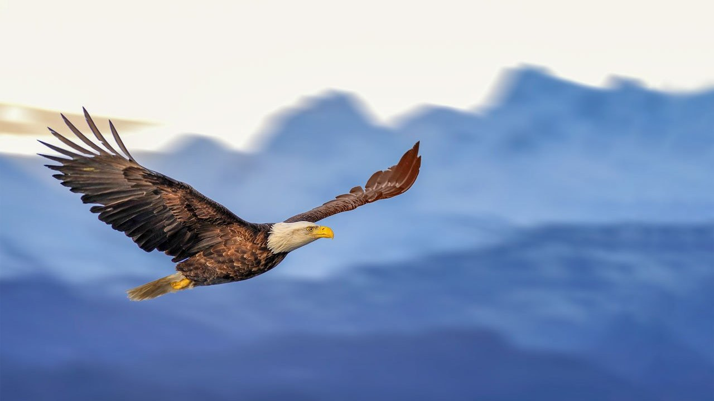
能
大能的瀑布 · 神給人的恩典
第 20 個鑰字 · 一個字，一個福音信息
Notes:
【約0.5分鐘】今天只講一個字——「能」，設計主題是「大能的瀑布」。先讓朋友放鬆：給我大約十五分鐘，聽完再一起討論。本篇已按福音需要調整順序：先從生活談起，再回到經文，內容取自原文。

Slide 2

你有沒有想過……？
這個世界有許多教導人行善的哲學、道理和辦法，這些辦法人作得到麼？
Notes:
【約1.5分鐘】開場提問：這個世界有許多教導人行善的哲學、道理和辦法，這些辦法人作得到麼？ 讓朋友先說兩句，建立關係，不要急著辯論，也不要一開始就先背經文。

Slide 3

立志行善由不得
•
立志為善行出由不得
•
所願善反不作惡倒作
•
肉體裡面沒有良善
能
經文：立志為善由得我，只是行出來由不得我。因為我所願意的善，我反不作；我所不願意的惡，我倒去作。（羅七18〜19）
Notes:
【約2.2分鐘】立志行善由不得。投影片上的講解就是原文該段的濃縮，講的時候可以照著說，再展開一兩句自己的見證，不要偏離原文。

Slide 4
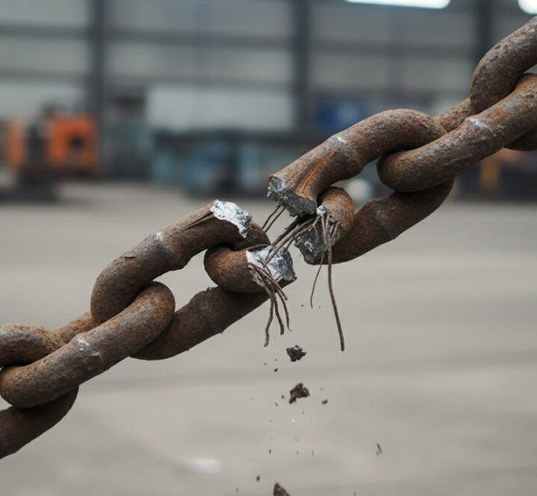
福音是神的大能
•
福音本是神的大能
•
救一切信的人脫定罪
•
脫天然自己被建造
能
經文：這福音本是神的大能，要救一切信的人。（羅一16）
Notes:
【約2.2分鐘】福音是神的大能。投影片上的講解就是原文該段的濃縮，講的時候可以照著說，再展開一兩句自己的見證，不要偏離原文。

Slide 5

三不能惟耶穌能
•
不能勝罪惡試探
•
不能勝脾氣情慾
•
不能勝過死亡
能
經文：在人這是不能的，在神凡事都能。（太十九26）那藉著祂來到神面前的人，祂都能拯救到底。（來七25）
Notes:
【約2.2分鐘】三不能惟耶穌能。投影片上的講解就是原文該段的濃縮，講的時候可以照著說，再展開一兩句自己的見證，不要偏離原文。

Slide 6

生命之靈律釋放
•
罪律使人作罪奴僕
•
死律使人衰弱失感覺
•
生命靈律釋放脫罪死
能
經文：因為生命之靈的律，在基督耶穌裏已經釋放了我，使我脫離了罪與死的律。（羅八2）神能照我的福音，堅固你們。（羅十六25）
Notes:
【約2.2分鐘】生命之靈律釋放。投影片上的講解就是原文該段的濃縮，講的時候可以照著說，再展開一兩句自己的見證，不要偏離原文。

Slide 7
回到經文 · 本篇一覽
「能」的鑰字經文
立志為善由得我，只是行出來由不得我（羅七18）
這福音本是神的大能，要救一切信的人（羅一16）
生命之靈的律，在基督耶穌裏已經釋放了我（羅八2）
這些經文，就是剛才信息的根據。
Notes:
【約1分鐘】講完生活與信息後，再把本篇篇首的鑰字經文讀一遍，幫助朋友把剛才聽到的信息對回經文上。

Slide 8
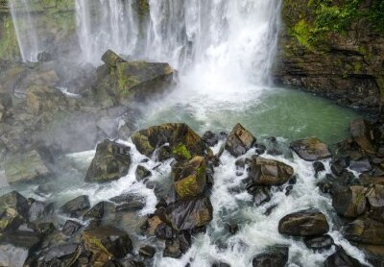
福音的答案 · 大能的瀑布
福音的答案
•
在人不能在神凡事能
•
相信就得大能生命
•
輭弱的人剛強起來
死在罪中的輭弱人，不是任何辦法、努力或宗教所能救治的，必須這位活的救主耶穌基督用祂大能的生命纔能救人脫離死亡和輭弱。只要今天相信祂、接受祂作救主，祂就進到人裏頭，叫人得著祂的生命，脫開人所不能脫開的，作人所不能作的。
Notes:
【約1分鐘】死在罪中的輭弱人，不是任何辦法、努力或宗教所能救治的，必須這位活的救主耶穌基督用祂大能的生命纔能救人脫離死亡和輭弱。只要今天相信祂、接受祂作救主，祂就進到人裏頭，叫人得著祂的生命，脫開人所不能脫開的，作人所不能作的。

Slide 9
抉擇
今天，你願意嗎？
但願你今天就接受祂作你的救主，好使你今天就得著祂這生命的拯救。
不需要先作好、改好，只要現在作一個決定。
Notes:
【約0.5分鐘】直接、溫和地問，不要強逼。朋友若有問題，記下來，講完禱告後再回答。

Slide 10
一起禱告 · 講一句，跟一句
哦，主耶穌
1
主耶穌，我承認我立志為善，卻行不出來。
2
謝謝你，你的福音是神的大能，要救一切信的人。
3
我願意相信你，接受你作我的救主。
4
求你把大能的生命賜給我，使我勝過罪惡、脾氣、情慾和死亡。阿們。
凡心裡相信，口裡承認，呼求主名的，就必得救。
Notes:
【約1分鐘】邀請朋友開口跟著禱告，一句一句慢慢來。只要他願意開口呼求主名，就恭喜他得救了，並立刻約定下一次見面。

Slide 11
下一步
不要讓這個福音停在今天
•
留下聯絡方式，約定下次見面
•
邀請參加小排或福音聚會
•
每天花一點時間呼求主名、讀經禱告
Notes:
【約0.5分鐘】結尾：留下手機或 Line，立刻邀請到小排或下次福音聚會。

